Slide 1
Belegung Gesamtjahr – SAT Modell
Ablauf nach Workshop mit Synoptics vom 18.12.2017 in Dresden
DB Netz AG | Patrick Breun, Jordis Wächter | Dresden | 19.12.2017

Slide 2


Ablauf SAT-Modell in der ganzjährigen Belegung (1/X)
Allgemeiner Ablauf
Beispiel
Fahrlagen | Verkehrstages-schlüssel | von | nach
r₁ | (1,1,0) | Q | S
r₂ | (0,1,1) | Q | S
Schneideregel | Bit-Schlüssel | Beschreibung
Nr. 1 | (1,0,0) / (0,1,1) | Zwischen Tag 1 und 2
Fahrlagen, Systemtrassen und Schneideregeln laden
Quelle (Q)
maximaler BFQ= 2
tatsächlicher BFQ :
Weg über s₁ = 1,3
Weg über s₂ = 1,5
$$s_{1}$$
$$\left(1,1,1\right)$$
$$s_{2}$$
(1,1,0)
Senke (S)

Slide 3
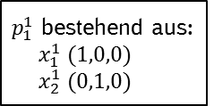

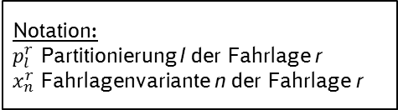
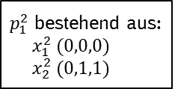

Ablauf SAT-Modell in der ganzjährigen Belegung (2/X)
Allgemeiner Ablauf
Beispiel
Notation:
$p_{l}^{r}$ Partitionierung l der Fahrlage r
$x_{n}^{r}$ Fahrlagenvariante n der Fahrlage r
Fahrlage r₁
Fahrlage r₂
kein Schnitt (ursprüngliche Fahrlage)
$p_{0}^{1}$ bestehen aus:
$x_{0}^{1} (1,1,0)$
$p_{0}^{2}$ bestehend aus:
$x_{0}^{2} (0,1,1)$
Partitionierung der Fahrlagen
Nach Ausführung Schnitt Nr. 1
$p_{1}^{1}$ bestehend aus:
$x_{1}^{1} (1,0,0)$
$x_{2}^{1} (0,1,0)$
$p_{1}^{2}$ bestehend aus:
$x_{1}^{2} (0,0,0)$
$x_{2}^{2} (0,1,1)$
irrelevant

Slide 4





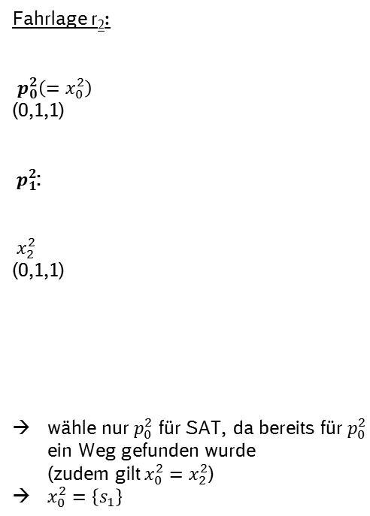
Ablauf SAT-Modell in der ganzjährigen Belegung (3/X)
Allgemeiner Ablauf
Beispiel
Notation:
$p_{l}^{r}$ Partitionierung l der Fahrlage r
$x_{n}^{r}$ Fahrlagenvariante n der Fahrlage r
Kürzeste Wegesuche je Fahrlagenvariante (für alle Partitionen)
Wähle je Fahrlage die homogenste (= oberste) Partition, für die ein Weg gefunden wird (d.h. für alle Fahrlagenvarianten dieser Partition muss ein Weg gefunden werden)
MSMS-Wegesuche inkl. V/N mit Bit-Schlüssel der Fahrlagenvariante (nur Systemtrassen, die an allen Tagen der Fahrlagenvariante gültig sind) → Konzept hierfür steht
TBD - Fahrlagenvariante nicht belegbar wenn kein V/N gefunden wird (in diesem Fall zugehörige Partitionen als nicht belegbar markieren) → Zusätzlicher Schritt (Bisher Kennzeichung als nicht belegbar nur falls keine Individualkonstruktion oder keine kürzeste Referenzroute gefunden werden konnte)
Fahrlage r₁:
$p_{0}^{1}(=x_{0}^{1})$
(1,1,0)
$p_{1}^{1}$:
$x_{1}^{1}$
(1,0,0)
$x_{2}^{1}$
(0,1,0)
wähle nur $p_{0}^{1}$ für SAT, da bereits für $p_{0}^{1}$ ein Weg gefunden wurde
$x_{0}^{1}=\left\{s_{1}\right\}$
Fahrlage r₂:
$p_{0}^{2}\left(=x_{0}^{2}\right)$ (0,1,1)
$p_{1}^{2}$:
$x_{2}^{2}$ (0,1,1)
wähle nur $p_{0}^{2}$ für SAT, da bereits für $p_{0}^{2}$ ein Weg gefunden wurde (zudem gilt $x_{0}^{2}=x_{2}^{2}$)
$x_{0}^{2}=\left\{s_{1}\right\}$
$s_{2}$(1,1,0)
$s_{2}$(1,1,0)
Q
$s_{1}$ (1,1,1)
S
Q
$s_{1}$ (1,1,1)
S
$s_{2}$(1,1,0)
$s_{2}$(1,1,0)
Q
$s_{1}$ (1,1,1)
S
Q
$s_{1}$ (1,1,1)
S
$s_{2}$(1,1,0)
Q
$s_{1}$ (1,1,1)
S

Slide 5
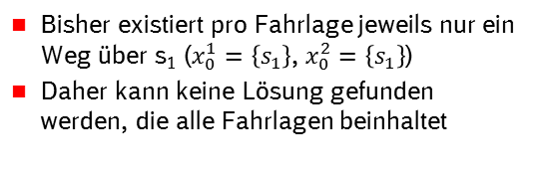




Ablauf SAT-Modell in der ganzjährigen Belegung (4/X)
Allgemeiner Ablauf
Beispiel
SAT lösen
Quelle (Q)
$$p_{0}^{2}\left(=x_{0}^{2}\right)$$ (0,1,1)
Bit-Schlüssel sind im SAT-Problem nicht bekannt
Berücksichtigung der folgenden Nebenbedingungen
Eine Systemtrasse kann nur von einer Fahrlagenvariante belegt werden (Soll Systemtrasse von mehreren Fahrlagenvarianten genutzt werden, ist die Systemtrasse zeitlich aufzuteilen)
von jeder Nachfrage muss genau eine Partition aktiv sein
Wenn eine Fahrlagenvariante einer Partition aktiv ist, müssen alle Fahrlagenvarianten dieser Partition aktiv sein
Flusserhaltung
Verknüpfung der Systemtrassen
Halteplatzkapazität
$$p_{0}^{1}\left(=x_{0}^{1}\right)$$ (1,1,0)
Bisher existiert pro Fahrlage jeweils nur ein Weg über s₁ ($x_{0}^{1}=\left\{s_{1}\right\}$, $x_{0}^{2}=\left\{s_{1}\right\}$)
Daher kann keine Lösung gefunden werden, die alle Fahrlagen beinhaltet
$$s_{1}$$
$$\left(1,1,1\right)$$
$$s_{2}$$
(1,1,0)
Senke (S)

Slide 6


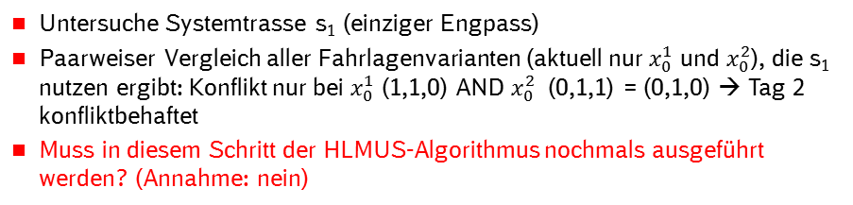
Ablauf SAT-Modell in der ganzjährigen Belegung (5/X)
Allgemeiner Ablauf
Beispiel
Makrokonflikt bestimmen (HLMUS)
Fahrlagen r₁ und r₂ stehen im Konflikt (oder Partitionen stehen im Konflikt oder Fahrlagenvarianten stehen im Konflikt?)
Quelle (Q)
$$p_{0}^{1}\left(=x_{0}^{1}\right)$$ (1,1,0)
$$p_{0}^{2}\left(=x_{0}^{2}\right)$$ (0,1,1)
Bit-Schlüssel sind im HLMUS nicht bekannt
Bestimmung, welche Fahrlagen r (nicht Fahrlagenvarianten) im Konflikt stehen
$$s_{1}$$
$$\left(1,1,1\right)$$
$$s_{2}$$
(1,1,0)
Mikrokonflikt bestimmen (HLMUS)
Systemtrasse s₁ ist Engpass
Bestimmung, welche Systemtrassen und Halteplätze im Konflikt stehen
Senke (S)
Konfliktzeitpunkt bestimmen
Untersuche Systemtrasse s₁ (einziger Engpass)
Paarweiser Vergleich aller Fahrlagenvarianten (aktuell nur $x_{0}^{1}$ und $x_{0}^{2}$), die s₁ nutzen ergibt: Konflikt nur bei $x_{0}^{1}$ (1,1,0) AND $x_{0}^{2}$ (0,1,1) = (0,1,0) → Tag 2 konfliktbehaftet
Muss in diesem Schritt der HLMUS-Algorithmus nochmals ausgeführt werden? (Annahme: nein)
Ermittle alle Tage, an denen mind. 2 Fahrlagen auf einer Systemtrasse (bzw. auf einem Halteplatz) im Konflikt stehen über Logikoperationen (Paarweiser Vergleich der Bit-Schlüssel aller Fahrlagenvarianten auf einer Systemtrasse) → Möglich?

Slide 7
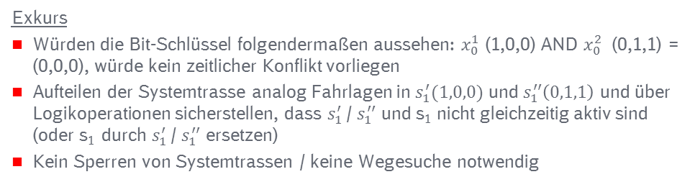
Ablauf SAT-Modell in der ganzjährigen Belegung (6/X)
Allgemeiner Ablauf
Beispiel
Konfliktären Zeitpunkt gefunden?
Ja, Tag 2 auf s₁ ist Engpass
nein
ja
Exkurs
Würden die Bit-Schlüssel folgendermaßen aussehen: $x_{0}^{1}$ (1,0,0) AND $x_{0}^{2}$ (0,1,1) = (0,0,0), würde kein zeitlicher Konflikt vorliegen
Aufteilen der Systemtrasse analog Fahrlagen in $s_{1}^{′}(1,0,0)$ und $s_{1}^{′′}\left(0,1,1\right)$ und über Logikoperationen sicherstellen, dass $s_{1}^{′}$/ $s_{1}^{′′}$ und s₁ nicht gleichzeitig aktiv sind (oder s₁ durch $s_{1}^{′}$/ $s_{1}^{′′}$ ersetzen)
Kein Sperren von Systemtrassen / keine Wegesuche notwendig
Aufteilen der konfliktären System-trassen auf konfliktäre Fahrlagen
Nächster Makrokonflikt
Systemtrassen und Halteplätze zum konfliktären Zeitpunkt sperren
Aufteilen der Systemtrasse in $s_{1}^{′}(1,0,1)$ (nicht gesperrter Zeitraum) und $s_{1}^{′′}\left(0,1,0\right)$ (gesperrter Zeitraum)
Aufteilen der Systemtrassen in gesperrte und nicht gesperrte Zeiträume

Slide 8
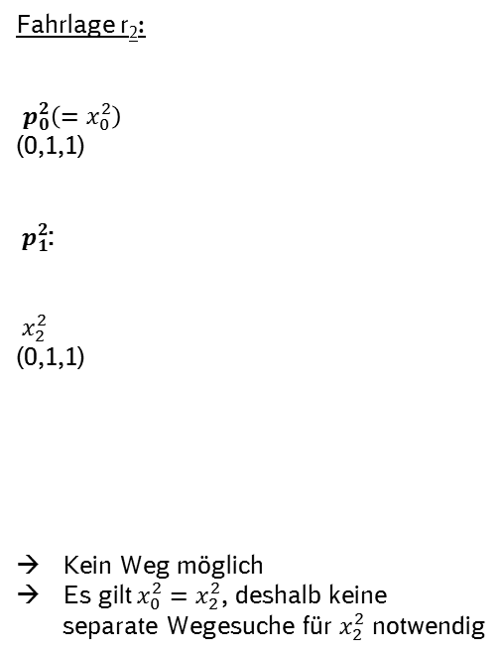
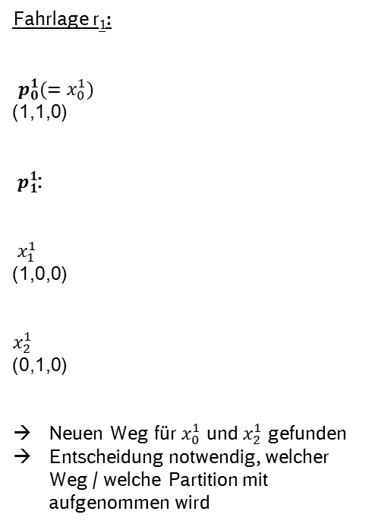


Ablauf SAT-Modell in der ganzjährigen Belegung (7/X)
Allgemeiner Ablauf
Beispiel
Notation:
$p_{l}^{r}$ Partitionierung l der Fahrlage r
$x_{n}^{r}$ Fahrlagenvariante n der Fahrlage r
Wegesuche erneut durchführen
Wegesuche für alle konfliktären Fahrlagenvarianten
In Wegesuche können Bit-Schlüssel verwendet werden → Bits des gesperrten Zeitraums an Systemtrasse auf 0 setzen
TBD - Geringere Anzahl an Wegesuchen wenn neue Wegesuche nur für Fahrlagenvarianten angestoßen wird, die während des gesperrten Zeitraums verkehren
Fahrlage r₁:
$p_{0}^{1}(=x_{0}^{1})$
(1,1,0)
$p_{1}^{1}$:
$x_{1}^{1}$
(1,0,0)
$x_{2}^{1}$
(0,1,0)
Neuen Weg für $x_{0}^{1}$ und $x_{2}^{1}$ gefunden
Entscheidung notwendig, welcher Weg / welche Partition mit aufgenommen wird
Fahrlage r₂:
$p_{0}^{2}\left(=x_{0}^{2}\right)$ (0,1,1)
$p_{1}^{2}$:
$x_{2}^{2}$ (0,1,1)
Kein Weg möglich
Es gilt $x_{0}^{2}=x_{2}^{2}$, deshalb keine separate Wegesuche für $x_{2}^{2}$ notwendig
$s_{2}$(1,1,0)
$s_{2}$(1,1,0)
Q
$s_{1}$ (1,0,1)
S
Q
$s_{1}$ (1,0,1)
S
$s_{2}$(1,1,0)
$s_{2}$(1,1,0)
Q
$s_{1}$ (1,0,1)
S
Q
$s_{1}$ (1,0,1)
S
$s_{2}$(1,1,0)
Q
$s_{1}$ (1,0,1)
S

Slide 9
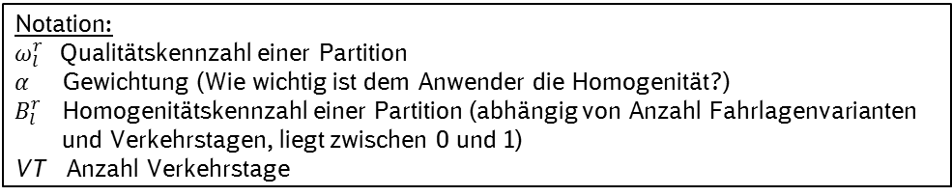



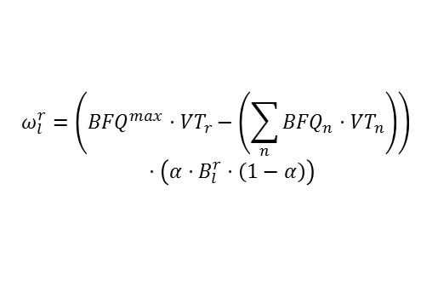
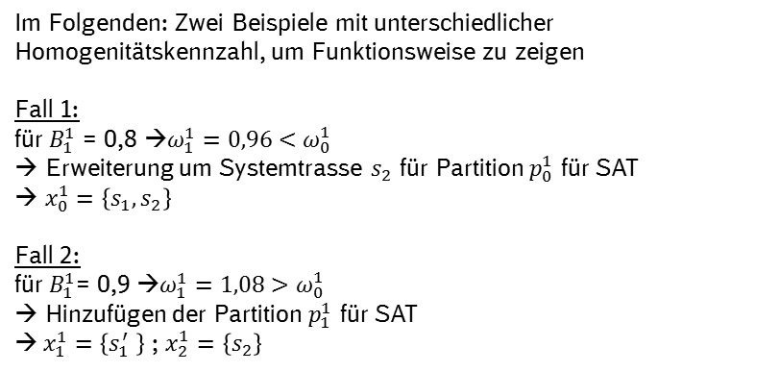
Ablauf SAT-Modell in der ganzjährigen Belegung (7/X)
Allgemeiner Ablauf
Beispiel
Notation:
$ω_{l}^{r}$ Qualitätskennzahl einer Partition
$α$ Gewichtung (Wie wichtig ist dem Anwender die Homogenität?)
$B_{l}^{r}$ Homogenitätskennzahl einer Partition (abhängig von Anzahl Fahrlagenvarianten und Verkehrstagen, liegt zwischen 0 und 1)
VT Anzahl Verkehrstage
Vergleichen der Partitionen
Berechne Qualitätskennzahl für alle Partitionen der im Konflikt stehenden Fahrlagen
Aufnahme der Partition mit größter Qualitätskennzahl sowie der zugehörigen Wege
Annahme: $α=1$
$p_{0}^{1}$ : $ω_{0}^{1}=\left(2⋅2−\left(1,5⋅2\right)⋅B_{0}^{1}\right)$
→$B_{0}^{1}$=1 →$ω_{0}^{1}=1$
$$ω_{l}^{r}=\left({BFQ}^{max}⋅{VT}_{r}−\left(\sum_{n}{{BFQ}_{n}⋅{VT}_{n}}\right)\right)⋅\left(α⋅B_{l}^{r}⋅\left(1−α\right)\right)$$
$p_{1}^{1}:$ $ω_{1}^{1}=\left(2⋅2−\left(1,3⋅1+1,5⋅1\right)⋅B_{1}^{1}\right)$
Im Folgenden: Zwei Beispiele mit unterschiedlicher Homogenitätskennzahl, um Funktionsweise zu zeigen
Fall 1:
für $B_{1}^{1}$ = 0,8 →$ω_{1}^{1}=0,96$ $<ω_{0}^{1}$ → Erweiterung um Systemtrasse $s_{2}$ für Partition $p_{0}^{1}$ für SAT → $x_{0}^{1}=\left\{s_{1},s_{2}\right\}$
Fall 2:
für $B_{1}^{1}$= 0,9 →$ω_{1}^{1}=1,08>ω_{0}^{1}$ → Hinzufügen der Partition $p_{1}^{1}$ für SAT →$x_{1}^{1}=\left\{s_{1}^{′} \right\}$ ; $x_{2}^{1}=\left\{s_{2}\right\}$
Oder: $x_{0}^{1}=\left\{s_{1}^{′},s_{1}^{′′},s_{2}\right\}$ und Sicherstellen, dass $s_{1}^{′} und s_{1}^{′′}$ beide aktiv?

Slide 10
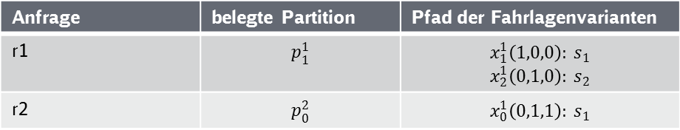
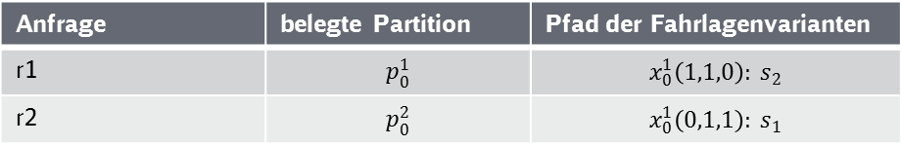
Ablauf SAT-Modell in der ganzjährigen Belegung (8/X)
Allgemeiner Ablauf
Beispiel
Neue Partition oder neue Systemtrassen?
Fall 1: Neuer Weg, Fall 2: Neuer Weg + neue Partition
ja
nein
MaxSAT
entfällt
SAT
Fall 1: Problem lösbar → Belegungsergebnis:
Anfrage | belegte Partition | Pfad der Fahrlagenvarianten
r1 | $$p_{0}^{1}$$ | $$x_{0}^{1}\left(1,1,0\right): s_{2}$$
r2 | $$p_{0}^{2}$$ | $$x_{0}^{1}\left(0,1,1\right): s_{1}$$
Lösbarkeit erneut prüfen
Fall 2: Problem lösbar → Belegungsergebnis:
Anfrage | belegte Partition | Pfad der Fahrlagenvarianten
r1 | $$p_{1}^{1}$$ | $$x_{1}^{1}\left(1,0,0\right): s_{1}$$ $$x_{2}^{1}\left(0,1,0\right): s_{2}$$
r2 | $$p_{0}^{2}$$ | $$x_{0}^{1}\left(0,1,1\right): s_{1}$$

Slide 11
BACKUP – Präsentation vom 18.12.2017

Slide 12
Agenda
Offene Fragen / Diskussionsthemen
Analyse der Fahrlagen
Beispiel Modellformulierung

Slide 13
Offene Fragen / Diskussionsthemen zur Erweiterung des SAT-Modells auf das Gesamtjahr (1/2)
Übergreifende Frage: Auf welcher Ebene soll Modellierung stattfinden – Fahrlage, Partition oder Fahrlagenvariante?
Auch im SAT-Modell sind folgende Bedingungen zu erfüllen:
Innerhalb des Verkehrszeitraums einer Fahrlagenvariante ist eine vollständig homogene Belegung zu gewährleisten (d.h. an jedem Verkehrstag der FLG-Variante sind die gleichen Systemtrassen zu nutzen)
Eine Partition ist nur vollständig belegt, wenn alle zugehörigen Fahrlagenvarianten belegt werden konnten
Innerhalb einer Fahrlage darf nur eine Partition belegt werden
Verkehrszeitraum
1. Partition
Fahrlagenvariante 1
Fahrlage
Verkehrszeitraum
Verkehrszeitraum
2. Partition
FLG-Var. 2
FLG-Var. 3
3. Partition
FLG-Var. 4
FLG- Var. 5

Slide 14
Offene Fragen / Diskussionsthemen zur Erweiterung des SAT-Modells auf das Gesamtjahr (2/2)
Übergreifende Frage: Auf welcher Ebene soll Modellierung stattfinden – Fahrlage, Partition oder Fahrlagenvariante?
Intelligenz, welche Fahrlagenvarianten zu welcher Partition gehören, muss auch über Logikoperationen abgedeckt werden
Gibt es Alternativen zu einer tageweisen Aufstellung der Logikoperationen?
Wie kann Homogenitätskennzahl im SAT-Modell berücksichtigt werden? Bzw. wie kann Optimierung nach Homogenität gesteuert werden?

Slide 15
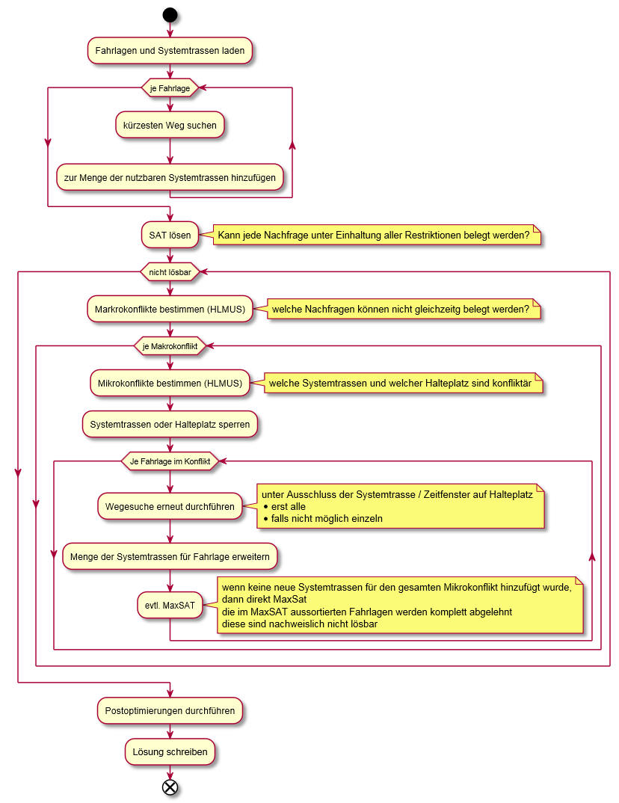
Mögliche Anpassung des Ablaufs
Partitionen und Fahrlagen-varianten laden
Je Fahrlagenvariante
MSMS-Wegesuche je Fahrlagenvariante inkl. V/N (Konzept hierfür steht)
Fahrlagenvariante nicht belegbar wenn kein V/N gefunden
Zugehörige Partitionen löschen
Zusätzlicher Index: Tag (Konfliktfreiheit an jedem Tag im Netzfahrplan)
Zusätzliche Bedingungen:
Alle Fahrlagenvarianten einer Partition belegen oder keine
Nur genau 1 Partition je Fahrlage belegen
Problem:
Keine Steuerung der Homogenität möglich, d.h. Partitionen im Endergebnis sind eher zufällig gewählt (oder?)
Alternative Idee:
Untersuche jeweils nur eine Partition je Fahrlage (mehrere Durchläufe mit unterschiedlichen Partitionen je Fahrlage)

Slide 16
Mögliche Anpassung des Ablaufs
TBD: Welche Fahrlagen oder Partitionen oder Fahrlagenvarianten können nicht gleichzeitig belegt werden?
Welche Systemtrassen / Halteplätze sind an welchen Tagen konfliktär?
Systemtrassen oder Halteplätze für Tage xy sperren
Je Fahrlagenvariante
MSMS-Wegesuche je Fahrlagenvariante inkl. V/N (Konzept hierfür steht)
Idee:
Falls keine neuen Systemtrassen gefunden werden, teste ob für Partition mit mehr Schnitten Konflikt weiterhin besteht (initial: nur Partitionen ohne Schnitte)
Vorteil: Nur 1 Partition pro Fahrlage
TBD: Stärkere Gewichtung von homogeneren Partitionen

Slide 17
Bei tageweiser Sperrung von Systemtrassen / Halteplätzen müssen nur für bestimmte Fahrlagen neue Wege gefunden werden
Konflikt
FLG-Variante 2
FLG-Var. 1
Fahrlagenvariante 3
Systemtrasse 1
Verkehrszeitraum
Neue Wegesuche nur für Fahrlagen 1 und 2 – nicht für Fahrlage 3 – notwendig

Slide 18
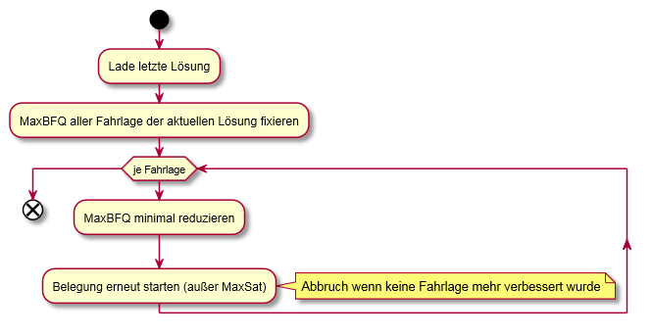
Mögliche Anpassung des Ablaufs
TBD: Integration Homogenitätskennzahl (Aber: Wenn Post-Optimierung nur auf Basis der in der Lösung genutzten Partitionen stattfindet, d.h. nur für die enthaltenen Fahrlagenvarianten neue Wege gesucht werden, ändert sich Homogenitätskennzahl nicht)

Slide 19
Agenda
Offene Fragen / Diskussionsthemen
Analyse der Fahrlagen
Beispiel Modellformulierung

Slide 20
Aus der Überlagerung der Top-20 Verkehrszeiträume ergeben sich 20 unterschiedliche Zustände
1
10
20
24
30
36
41
50
53
Wochen
41,4%
3,1%
2,1%
2,0%
1,9%
1,8%
1,6%
1,6%
1,5%
1,5%
1,4%
1,2%
1,1%
1,1%
Legende:
Fahrlage
Systemtrasse mit Schneideregeln
Start- bzw. Endzeitpunkt einer Fahrlage
Schneideregeln für Fahrlagen und Systemtrassen
1,1%
1,1%
1,0%
1,0%
1,0%
0,8%
Anteil Fahrlagen (insgesamt: 14930)

Slide 21
Abhängig davon, wie sich die einzelnen Fahrlagen überlagern, können viele unterschiedliche Zustände entstehen
1
10
20
24
30
36
41
50
53
Wochen
Legende:
Fahrlage
Systemtrasse mit Schneideregeln
Start- bzw. Endzeitpunkt einer Fahrlage
Schneideregeln für Fahrlagen und Systemtrassen

Slide 22
Nur in einer Woche des vorliegenden Nfpl.-Jahres beginnen/enden keine Fahrlagen
Anzahl Fahrlagen mit Beginn oder Ende in Woche x
Woche

Slide 23
Weitere Zustände ergeben sich bei Berücksichtigung der unterschiedlichen Verkehrstagesregelungen
Mo
Di
Mi
Do
Fr
Sa
So
Anzahl Fahrlagen:
666
3.111
106
13
1.089
330
1
Legende:
Fahrlage
Systemtrasse mit Schneideregeln
Start- bzw. Endzeitpunkt einer Fahrlage
Schneideregeln für Fahrlagen und Systemtrassen
Fahrlagen insgesamt: 14930

Slide 24
Weitere Zustände ergeben sich bei Berücksichtigung der unterschiedlichen Verkehrstagesregelungen
Anzahl Anfragen
je < 3%
Insgesamt wurden 104 von 128 VTS nachgefragt

Slide 25
Agenda
Offene Fragen / Diskussionsthemen
Analyse der Fahrlagen
Beispiel Modellformulierung

Slide 26




Mögliche Modellformulierung im mehrtägigen Fall
2-tägiges Beispiel (Bit-Schlüssel geben die Verkehrstage einer Fahrlagenvariante an)
$$x_{1}\left(1,1\right)$$
$$x_{3}\left(1,0\right)$$
$$x_{2}\left(1,0\right)$$
Fahrlage 1 besteht aus zwei Partitionen
Partition 1 bestehend aus FLG-Variante x₁ (verkehrt an beiden Tagen)
Partition 2 bestehend aus FLG-Variante x₃ (verkehrt am 1. Tag) und x₄ (verkehrt am 2. Tag)
Fahrlage 2 besteht aus einer Partition, welche nur FLG-Variante x₂ (verkehrt nur am 1. Tag) enthält
$$x_{4}\left(0,1\right)$$
1
2
4
3
5
Ziel
Die Systemtrassen seien täglich verfügbar

Slide 27

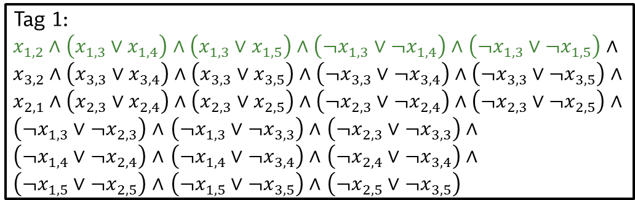
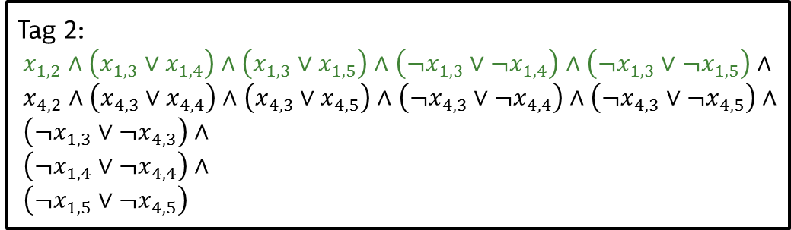
$$x_{1}\left(1,1\right)$$
$$x_{3}\left(1,0\right)$$
$$x_{2}\left(1,0\right)$$
Tag 1:
$$x_{1,2}∧\left(x_{1,3}∨x_{1,4}\right)∧\left(x_{1,3}∨x_{1,5}\right)∧\left({¬x}_{1,3}∨¬x_{1,4}\right)∧\left({¬x}_{1,3}∨¬x_{1,5}\right)∧$$
$$x_{3,2}∧\left(x_{3,3}∨x_{3,4}\right)∧\left(x_{3,3}∨x_{3,5}\right)∧\left({¬x}_{3,3}∨¬x_{3,4}\right)∧\left({¬x}_{3,3}∨¬x_{3,5}\right)∧$$
$$x_{2,1}∧\left(x_{2,3}∨x_{2,4}\right)∧\left(x_{2,3}∨x_{2,5}\right)∧\left({¬x}_{2,3}∨¬x_{2,4}\right)∧\left({¬x}_{2,3}∨¬x_{2,5}\right)∧$$
$\left({¬x}_{1,3}∨¬x_{2,3}\right)$ $∧$ $\left({¬x}_{1,3}∨¬x_{3,3}\right)∧$ $\left({¬x}_{2,3}∨¬x_{3,3}\right)∧$
$\left({¬x}_{1,4}∨¬x_{2,4}\right)$ $∧$ $\left({¬x}_{1,4}∨¬x_{3,4}\right)∧$ $\left({¬x}_{2,4}∨¬x_{3,4}\right)∧$
$\left({¬x}_{1,5}∨¬x_{2,5}\right)$ $∧$ $\left({¬x}_{1,5}∨¬x_{3,5}\right)∧$ $\left({¬x}_{2,5}∨¬x_{3,5}\right)$
$$x_{4}\left(0,1\right)$$
Nur ein Weg für jede Anfrage
1
2
4
Konflikte auf den System-trassen
3
5
Ziel
Tag 2:
$x_{1,2}∧\left(x_{1,3}∨x_{1,4}\right)∧\left(x_{1,3}∨x_{1,5}\right)∧\left({¬x}_{1,3}∨¬x_{1,4}\right)∧\left({¬x}_{1,3}∨¬x_{1,5}\right)∧$
$x_{4,2}∧\left(x_{4,3}∨x_{4,4}\right)∧\left(x_{4,3}∨x_{4,5}\right)∧\left({¬x}_{4,3}∨¬x_{4,4}\right)∧\left({¬x}_{4,3}∨¬x_{4,5}\right)∧$
$\left({¬x}_{1,3}∨¬x_{4,3}\right)∧$
$\left({¬x}_{1,4}∨¬x_{4,4}\right)∧$
$\left({¬x}_{1,5}∨¬x_{4,5}\right)$
Nur ein Weg für jede Anfrage
Die Systemtrassen seien täglich verfügbar
Konflikte auf den System-trassen
Gesamt:
Tag 1 $∧$ Tag 2 $∧$
Fahrlagenvarianten, die sich gegenseitig ausschießen
$∧$ Partitionen zusammenführen
Fahrlagenvarianten aus verschiedenen Partitionen einer Nachfrage dürfen nicht gleichzeitig ausgewählt werden

Slide 28
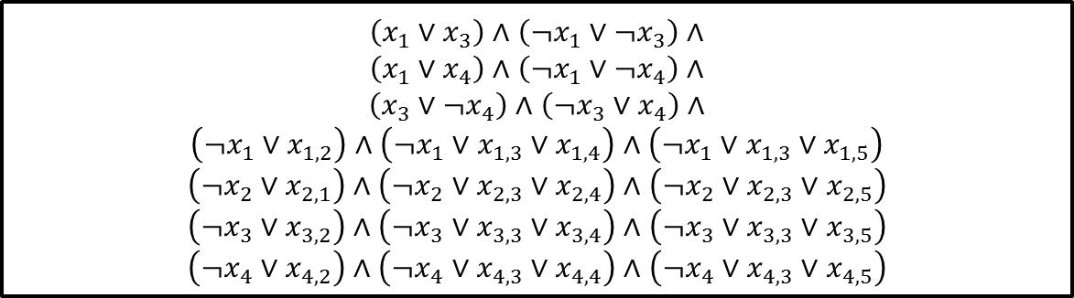

$$x_{1}\left(1,1\right)$$
$$x_{3}\left(1,0\right)$$
$$x_{2}\left(1,0\right)$$
Tag 1:
$$x_{1,2}∧\left(x_{1,3}∨x_{1,4}\right)∧\left(x_{1,3}∨x_{1,5}\right)∧\left({¬x}_{1,3}∨¬x_{1,4}\right)∧\left({¬x}_{1,3}∨¬x_{1,5}\right)∧$$
$$x_{3,2}∧\left(x_{3,3}∨x_{3,4}\right)∧\left(x_{3,3}∨x_{3,5}\right)∧\left({¬x}_{3,3}∨¬x_{3,4}\right)∧\left({¬x}_{3,3}∨¬x_{3,5}\right)∧$$
$$x_{2,1}∧\left(x_{2,3}∨x_{2,4}\right)∧\left(x_{2,3}∨x_{2,5}\right)∧\left({¬x}_{2,3}∨¬x_{2,4}\right)∧\left({¬x}_{2,3}∨¬x_{2,5}\right)∧$$
$\left({¬x}_{1,3}∨¬x_{2,3}\right)$ $∧$ $\left({¬x}_{1,3}∨¬x_{3,3}\right)∧$ $\left({¬x}_{2,3}∨¬x_{3,3}\right)∧$
$\left({¬x}_{1,4}∨¬x_{2,4}\right)$ $∧$ $\left({¬x}_{1,4}∨¬x_{3,4}\right)∧$ $\left({¬x}_{2,4}∨¬x_{3,4}\right)∧$
$\left({¬x}_{1,5}∨¬x_{2,5}\right)$ $∧$ $\left({¬x}_{1,5}∨¬x_{3,5}\right)∧$ $\left({¬x}_{2,5}∨¬x_{3,5}\right)$
$$x_{4}\left(0,1\right)$$
Nur ein Weg für jede Anfrage
1
2
4
Konflikte auf den System-trassen
3
5
Ziel
Tag 2:
$x_{1,2}∧\left(x_{1,3}∨x_{1,4}\right)∧\left(x_{1,3}∨x_{1,5}\right)∧\left({¬x}_{1,3}∨¬x_{1,4}\right)∧\left({¬x}_{1,3}∨¬x_{1,5}\right)∧$
$x_{4,2}∧\left(x_{4,3}∨x_{4,4}\right)∧\left(x_{4,3}∨x_{4,5}\right)∧\left({¬x}_{4,3}∨¬x_{4,4}\right)∧\left({¬x}_{4,3}∨¬x_{4,5}\right)∧$
$\left({¬x}_{1,3}∨¬x_{4,3}\right)∧$
$\left({¬x}_{1,4}∨¬x_{4,4}\right)∧$
$\left({¬x}_{1,5}∨¬x_{4,5}\right)$
Nur ein Weg für jede Anfrage
Die Systemtrassen seien täglich verfügbar
Konflikte auf den System-trassen
$$\left(x_{1}∨x_{3}\right)∧\left(¬x_{1}∨¬x_{3}\right)∧$$
$$\left(x_{1}∨x_{4}\right)∧\left(¬x_{1}∨¬x_{4}\right)∧$$
$$\left(x_{3}∨{¬x}_{4}\right)∧\left(¬x_{3}∨x_{4}\right)∧$$
$$\left(¬x_{1}∨x_{1,2}\right)∧\left({¬x}_{1}∨x_{1,3}∨x_{1,4}\right)∧\left({¬x}_{1}∨x_{1,3}∨x_{1,5}\right)$$
$$\left(¬x_{2}∨x_{2,1}\right)∧\left({¬x}_{2}∨x_{2,3}∨x_{2,4}\right)∧\left({¬x}_{2}∨x_{2,3}∨x_{2,5}\right)$$
$$\left(¬x_{3}∨x_{3,2}\right)∧\left({¬x}_{3}∨x_{3,3}∨x_{3,4}\right)∧\left({¬x}_{3}∨x_{3,3}∨x_{3,5}\right)$$
$$\left(¬x_{4}∨x_{4,2}\right)∧\left({¬x}_{4}∨x_{4,3}∨x_{4,4}\right)∧\left({¬x}_{4}∨x_{4,3}∨x_{4,5}\right)$$
Gesamt:
Tag 1 $∧$ Tag 2 $∧$
Fahrlagenvarianten aus verschiedenen Partitionen einer Nachfrage dürfen nicht gleichzeitig ausgewählt werden

